Slide 1

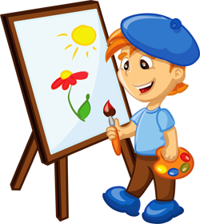
Муниципальное автономное дошкольное образовательное учреждение
«Детский сад № 55 г Благовещенска»
Проект
«Мы любим рисовать»
Тема: «Использование нетрадиционных техник рисования для развития творческих способностей детей 2ой младшей группы»
Подготовила
Дегтярева О.Т

Slide 2
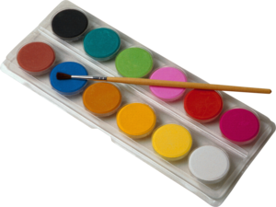
Актуальность: Изобразительная деятельность с использованием нетрадиционных техник рисования является наиболее благоприятной для творческого развития способностей детей.
Цель: Развитие творческих способностей младших дошкольников посредством использования нетрадиционных техник изобразительной деятельности.
Тип проекта: познавательно-развивающий
Срок реализации проекта :краткосрочный.
( март 2019 г)
Участники проекта: дети младшей группы, родители воспитанников, воспитатель

Slide 3
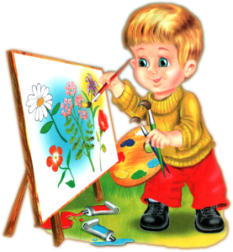
:
Этапы реализации.
1 этап: анализ литературы и оснащение материально-технической базы.
составление перспективного плана работы.
2 этап: выполнение плана и текущая оценка результата,
3 этап: Подведение итогов

Slide 4
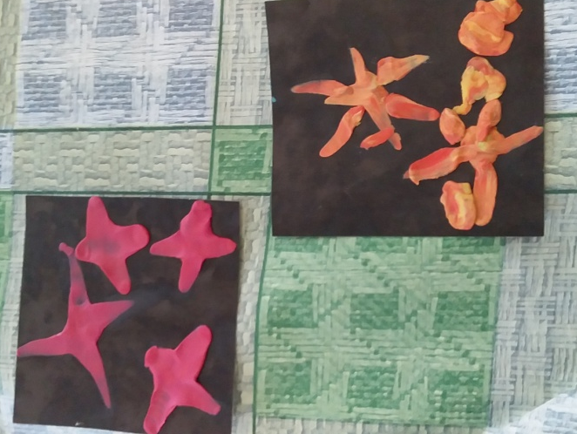
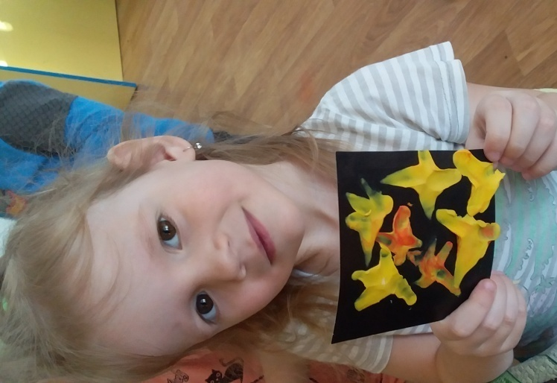
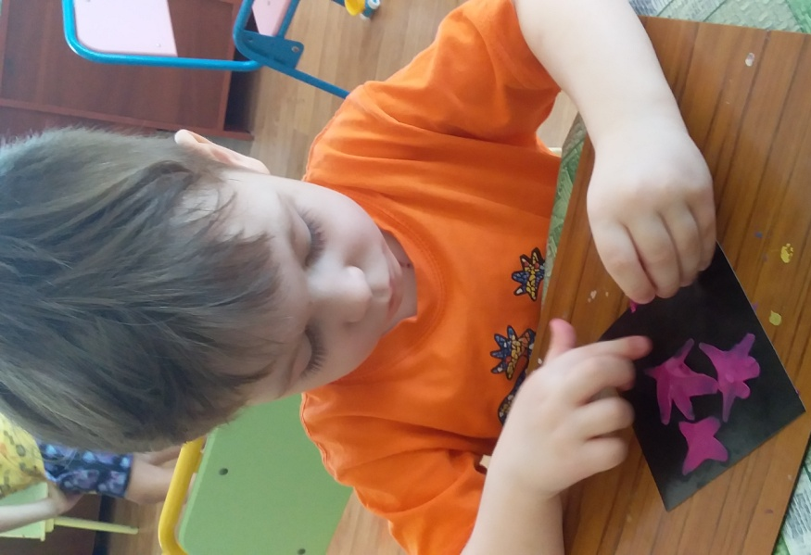
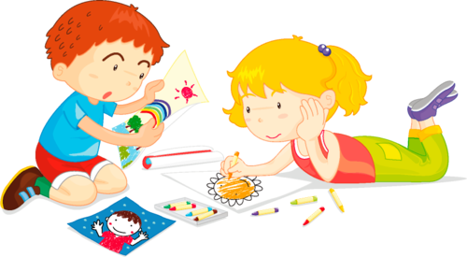
:
Реализация проекта.
Тема: Рисование пластилином. « Звёздное небо»

Slide 5
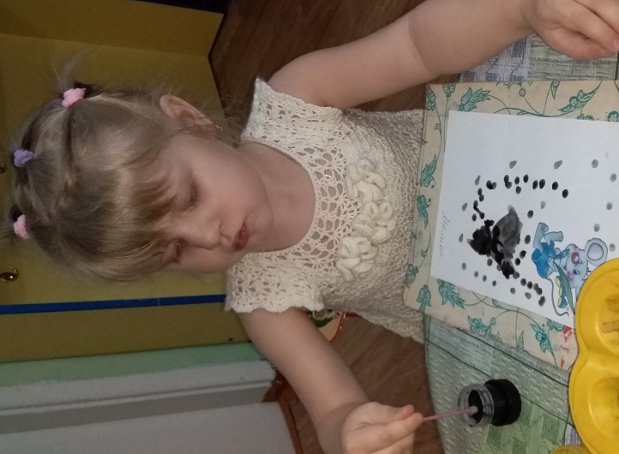
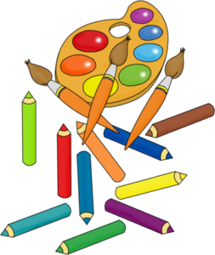
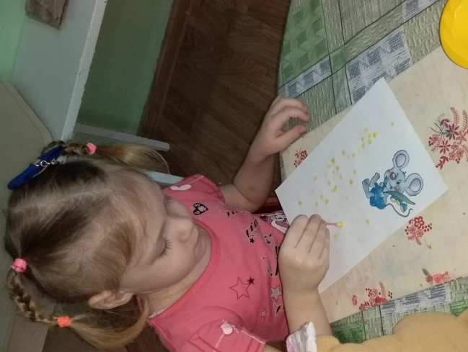
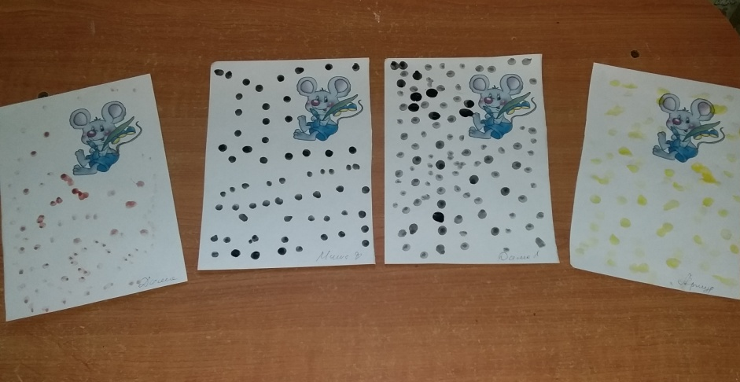
Тема: «Сказка в гости к нам пришла»,
рисование ватной палочкой «Зернышки для мышки».
:

Slide 6
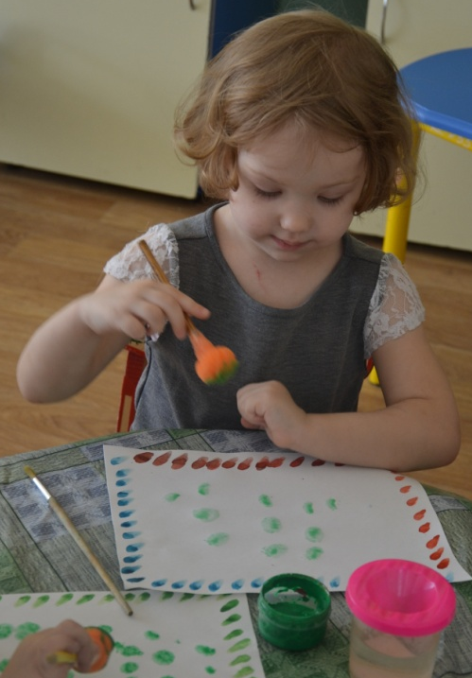
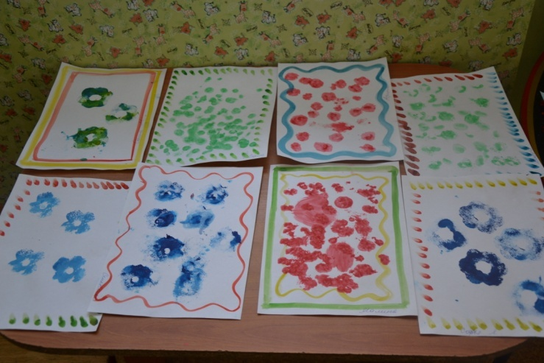
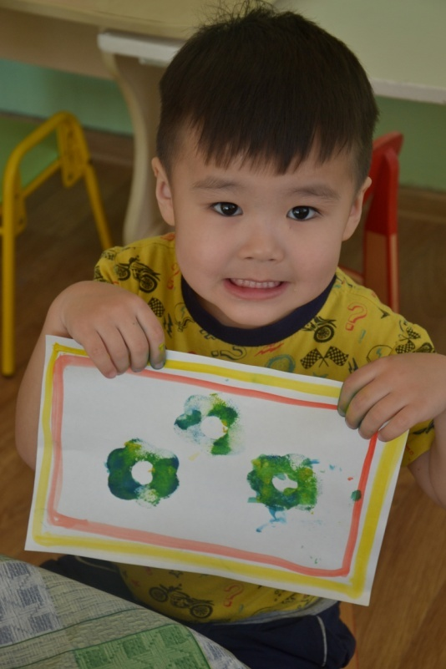
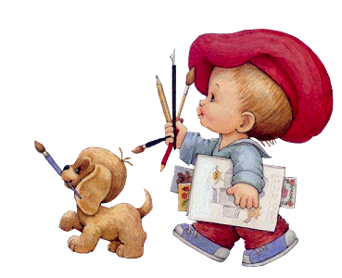
« Украсим платочки» Рисование с помощью штампов
:

Slide 7

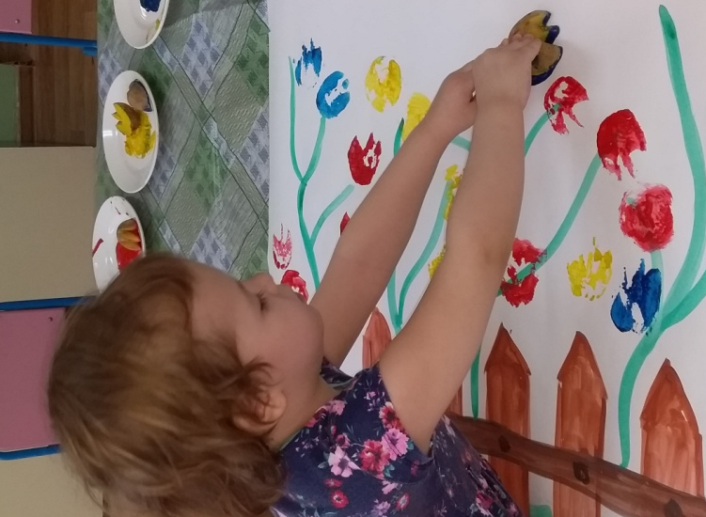

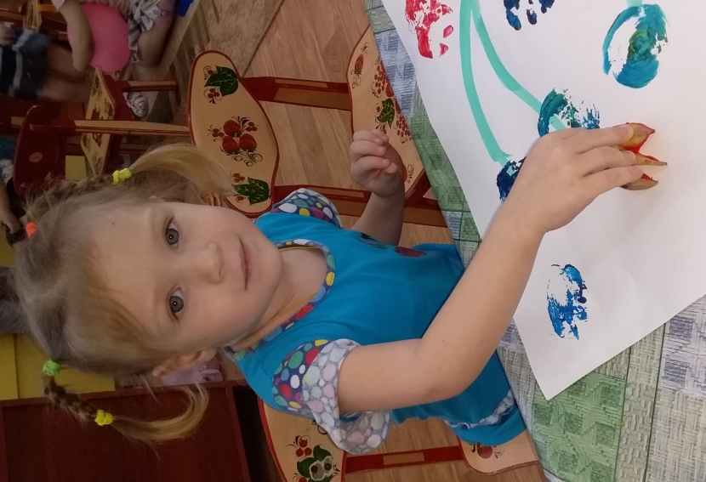
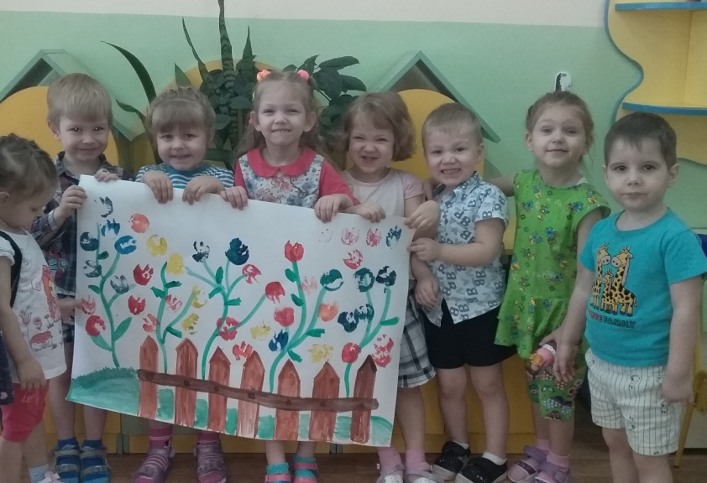
:
«Цветочная клумба» — коллективный рисунок, выполненный штампом из картофеля

Slide 8
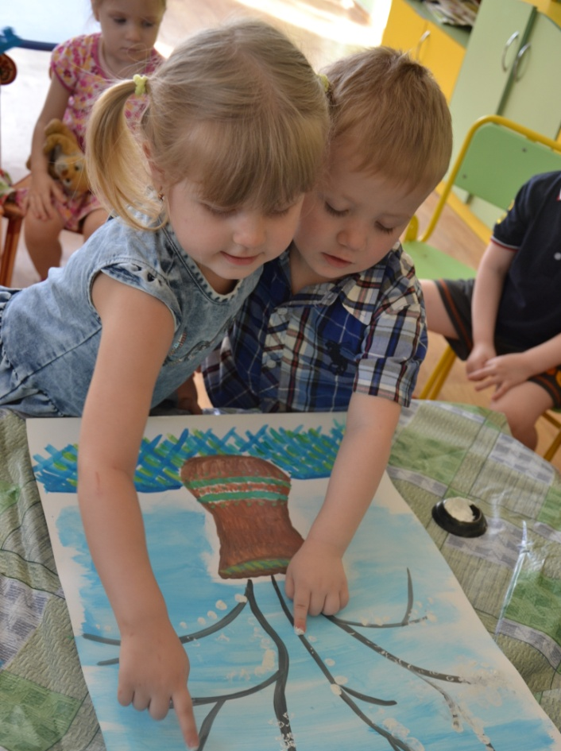
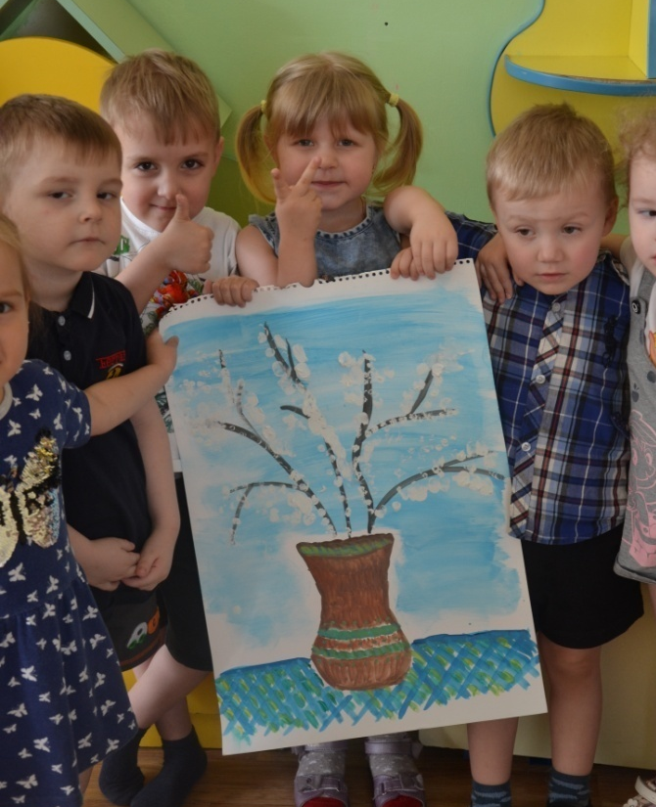
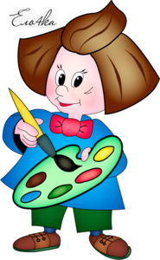
:
« Верба» Коллективная работа. Рисование пальцами.

Slide 9
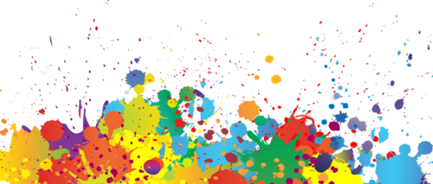
:
Детей очень привлекают нетрадиционные материалы, чем разнообразнее художественные материалы, тем интереснее с ними работать. Поэтому ознакомление дошкольников с нетрадиционными техниками рисования позволяет не просто повысить интерес детей к изобразительной деятельности, но и способствует развитию творческого воображения.
Применяя нетрадиционные методы рисования, мы пришли к выводу: если тебе нравится, когда глаза твоих детей блестят от восторга на занятиях, если ты хочешь, чтобы каждое занятие было праздником, если ты желаешь смеяться, удивляться и общаться с умными, творчески думающими детьми – нужно больше с ними наблюдать, рисовать и импровизировать.
Я намерены и дальше продолжать работу в этом направлении, так как нетрадиционная техника рисования открывает возможности развития у детей творческих способностей, фантазии, воображения.

